Slide 1

Proyecto Integrador
Sistemas de Manufactura

Slide 2
Nombre: José Manuel Martínez Moreno
Correo electrónico: l20141027@queretaro.tecnm.mx
Institución: Instituto Tecnológico de Querétaro.
Proyecto
Integrador
Profesor: Luis Alberto Ángeles Hurtado
Proyecto Individual
Ahorros anualizados en USD: $1,100
Ciudad: Querétaro, Querétaro
Fecha: 06/12/2024

Slide 3
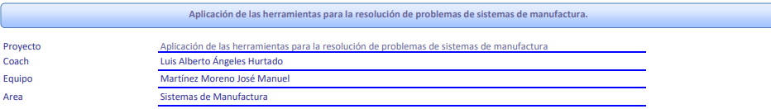
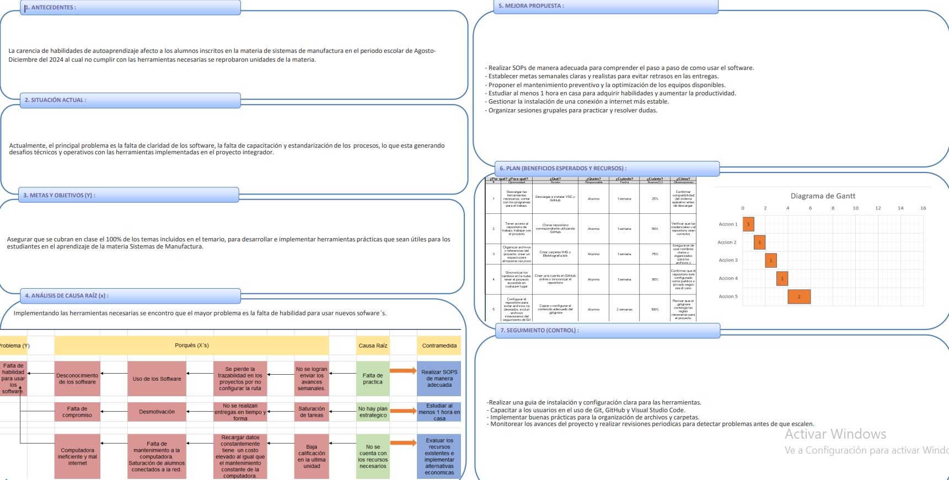
A3
TITULO PROYECTO: Infografías asertivas para reducción de consultas del estudiante Líder: Martínez Moreno José Manuel
Coach: Equipo: Área:
1. ANTECEDENTES :
5. MEJORA PROPUESTA :
¿Por qué estamos hablando de este problema? Se intenta mejorar los tiempos de respuesta e información para reducir las horas laboradas e invertidas en asistencia sobre dudas de los proyectos del estudiante
¿Cuál es la propuesta para alcanzar el estado deseado?
¿Cómo afectan tus medidas propuestas la causa raíz para alcanzar los objetivos?
2. SITUACIÓN ACTUAL :
¿Cómo estamos hoy en día? Actualmente se tiene 36 horas invertidas dando asesorías de manera
simultánea a los estudiantes y estas horas simultaneas están en 8 horas laborales
¿Cuál es el problema? Se tienen tiempos de atención desde las 6 am hasta las 10 pm de la noche y
esto genera que 1 empleado atienda a dudas y asesorías referentes a la entrega del proyecto
3. METAS Y OBJETIVOS (Y) :
6. PLAN (BENEFICIOS ESPERADOS Y RECURSOS) :
¿Qué actividades serán requeridas para la implementación y quien será responsable
de qué y cuándo?
¿Cuáles son los indicadores de desempeño o progreso?
¿Qué resultados específicos se requieren?
Se espera reducir las horas de atención de manera simultanea
4. ANÁLISIS DE CAUSA RAÍZ (x) :
¿Cuál es la causa raíz del problema?
Selecciona la herramienta más simple para que muestre claramente la causa raíz
del problema.
7. SEGUIMIENTO (CONTROL) :
¿Qué problemas pueden ser anticipados? Asegurar el proceso PDCA.
Capturar y compartir lo aprendido.

Slide 4
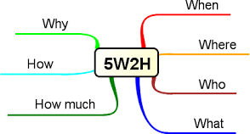
Antecedentes
5W Y 2 H
 | Líder: Martínez Moreno José Manuel. | Inserta tu logo aquí
 | Proyecto: Aplicación de las herramientas para la resolución de problemas de sistemas de manufactura.
 | Sponsor: Luis Alberto Ángeles Hurtado.
 | Área: Ingeniería Industrial.
 | Fecha: 21/11/22
What ¿Qué / Cuál es el problema específico que afecta el desempeño del negocio? |  | La carencia de habilidades de autoaprendizaje.
Who ¿Quién es el cliente Interno o Externo más afectado por el problema |  | Estudiantes
Why. Identifica los requerimento críticos del cliente en términos de Calidad, Entrega y Costo asociados con el problema |  | Auto critica del alumno y dejarse guiar en el ámbito académico.
Why. Nombra el métrico del negocio asociado con el problema |  | La entrega oportuna y adecuada de actividades académicas
Where ¿En dónde ocurre el problema (localización geográfica o en el proceso)? |  | Instituto Tecnológico de Querétaro (ITQ) durante la impartición de la materia de sistemas de manufactura.
When ¿En dónde fue observado por primera vez el problema? (especifica mes/año))? |  | 01 de septiembre del año en curso (2024).
How Much? ¿Cuál es la magnitud del problema en términos de tu métrico de negocio seleccionado? |  | Reprobar unidades de la materia.
How ¿Cómo sabes que es un problema? ¿Qué objetivos no se están cumpliendo? |  | Desarrollar e implementar herramientas prácticas. Por no haber implementado las herramientas se atrasaron, por lo que no se cumplió con el total del temario.
Escribe la descripción del problema en forma de enunciado, puedes usar el siguiente formato como guía: <When>,< What>, <Where>, <How much>, <How do you know> |  | La carencia de habilidades de autoaprendizaje afecto a los alumnos inscritos en la materia de sistemas de manufactura en el periodo escolar de Agosto- Diciembre del 2024 al cual no cumplir con las herramientas necesarias se reprobaron unidades de la materia.
La carencia de habilidades de autoaprendizaje afecto a los alumnos inscritos en la materia de sistemas de manufactura en el periodo escolar de Agosto-Diciembre del 2024 al cual no cumplir con las herramientas necesarias se reprobaron unidades de la materia.

Slide 5
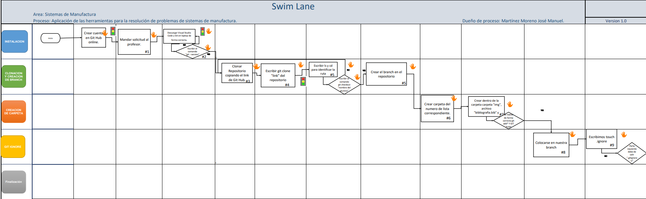
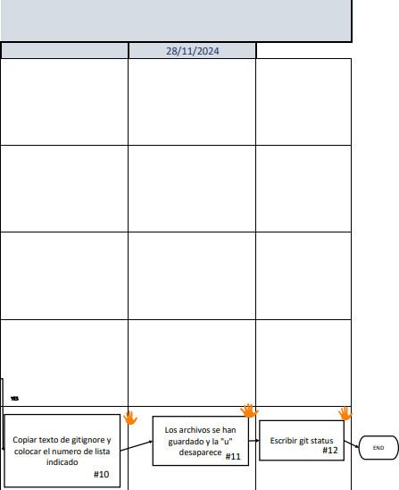

Situación Actual

Slide 6

Metas y Objetivos
Selecciona tu métrico de éxito que continuarás midiendo a lo largo de la
implementación de tus propuestas.
Establece el objetivo a alcanzar de tu métrico.
Selecciona por lo menos un métrico secundario y uno consecuente que enfatice el métrico de éxito o principal.
Utiliza los formatos SMART para la adecuada selección de métricos.
Siglas SMART | Descripción | Preguntas para el SMART | Objetivos SMART
S | Specific | ¿Qué quieres lograr? | Asegurar que el 100% de los temas del temario de la materia de "Sistemas de Manufactura" sean cubiertos en clase y desarrollar herramientas prácticas útiles para el aprendizaje de los estudiantes.
M | Measurable | ¿Cuándo se logrará la meta? | Durante el periodo en el que se imparte la materia (Agosto-Diciembre).
A | Attainable | ¿Cómo sabrás cuando has logrado tu objetivo? | Cuando se compruebe que todos los temas del temario han sido tratados y las herramientas prácticas hayan sido implementadas y utilizadas por los estudiantes en su proyecto integrador.
R | Relevant | ¿Cómo se puede lograr la meta? | Diseñando un plan de trabajo estructurado, realizando seguimiento continuo del avance del temario, y desarrollando actividades o herramientas prácticas alineadas con los objetivos de aprendizaje.
T | Timely | ¿La meta satisfarsera sus necesidades a corto y largo plazo? | Si, a corto plazo, asegura que los estudiantes reciban la enseñanza completa; a largo plazo, mejora su comprensión y preparación para aplicaciones prácticas en el ámbito de la manufactura.

Slide 7

Análisis de Causa Raíz
Instalaciones
Método
Recursos
.Internet lento.
.Distracción
frecuente.
No tomar notas para estudiar.
Usar software desconocido
Mala
conexión.
Alto tiempo para la descarga de un software.
Inversión
Equipo lento
No cuenta. con equipo.
Software´s no compatibles.
No conoce el software.
Falta de
habilidad.
Aplicación de las herramientas para la resolución de problemas de sistemas de manufactura.
Proyecto
bastante difícil.
Exámenes
complicados
.
Máquinas
Estudiante
Profesor

Slide 8
Análisis de Causa Raíz
5 WHY’S (Árbol Causal
Causa Raíz
Contramedida
Se pierde la trazabilidad en los proyectos por no configurar la ruta
No se logran enviar los avances semanales.
Desconocimiento de los software
Uso de los Software
Falta de practica
Realizar SOPS de manera adecuada
Falta de habilidad para usar los software.
Falta de compromiso
Desmotivación
No se realizan entregas en tiempo y forma
Saturación de tareas
No hay plan estratégico
Estudiar al menos 1 hora en casa
Falta de mantenimiento a la computadora. Saturación de alumnos conectados a la red.
Recargar datos constantemente tiene un costo elevado al igual que el mantenimiento constante de la computadora.
Evaluar los recursos existentes e implementar alternativas económicas
Computadora ineficiente y mal internet
Baja calificación en la ultima unidad
No se cuenta con los recursos necesarios

Slide 9
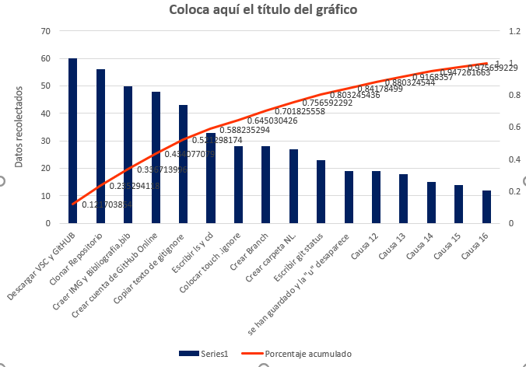
Análisis de Causa Raíz

Slide 10
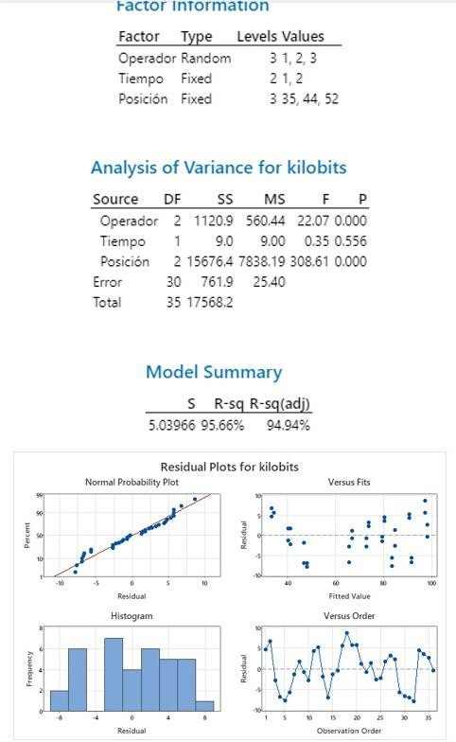
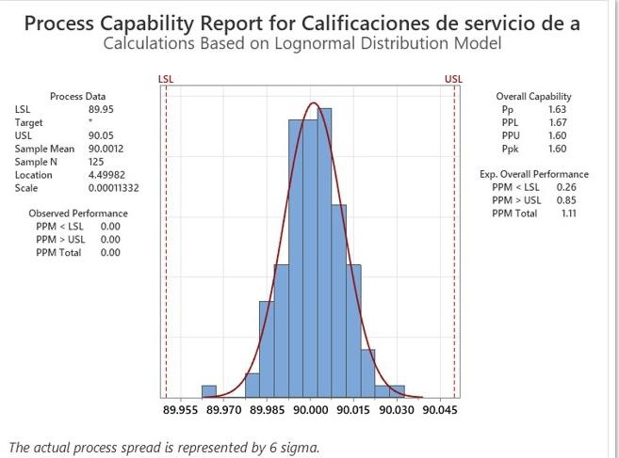
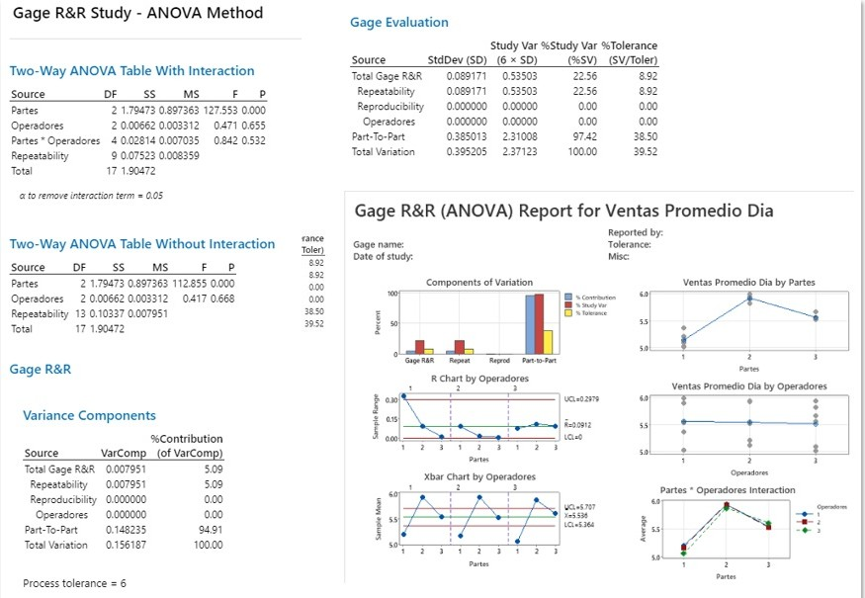
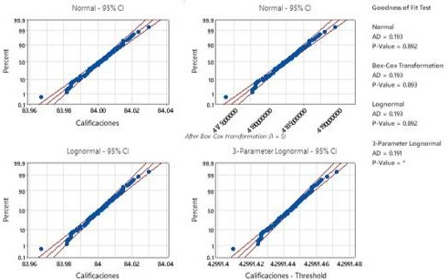
ANOVAS/CPK/ R&R/Pruebas Normalidad (Si aplican al proyecto)
Establece los datos correspondientes a la etapa de Mejorar.

Slide 11
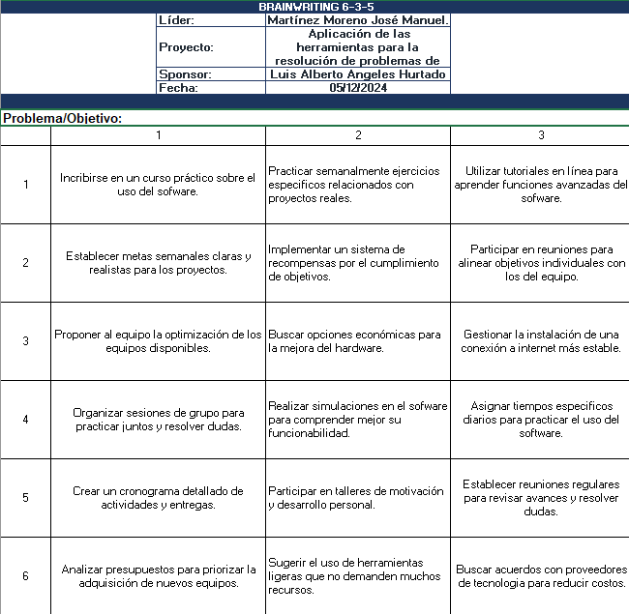

Propuesta de Mejora
La(s) causa(s) raíz determinadas son las siguientes:
Falta de practica.
No hay plan estratégico.
No se cuenta con los recursos necesarios.

Slide 12
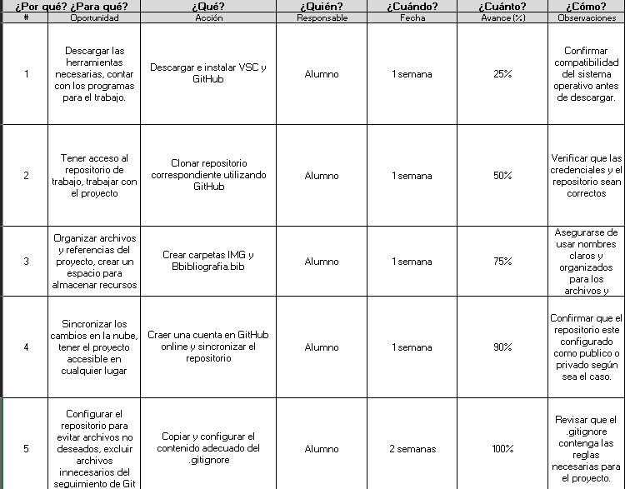
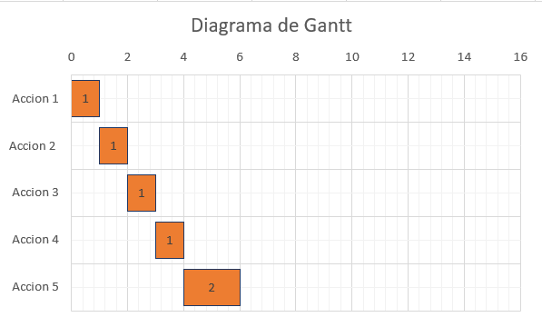
Plan de Trabajo y Recursos

Slide 13
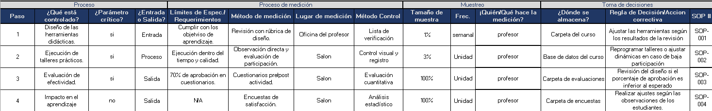
Plan de Control y Seguimiento
LSS International ® Todos los derechos reservados Prohibida su reproducción total o parcial por cualquier método
© LSS International. Todos los derechos reservados. Se proh
l o parcial por cualquier método.

Slide 14
Ahorros Generados
Categoría | Descripción | Ahorro anual (USD)
Reducción de errores operativos. | Implementación de un proceso estandarizado que redujo el retrabajo y tiempo perdido. | $500
Optimización en uso de herramientas. | Uso de herramientas gratuitas como GitHub y VSC, eliminando licencias costosas. | $200
Disminución de tiempos improductivos. | Mejorar en la eficiencia al centralizar procesos en repositorios organizados. | $300
Digitalización de documentos. | Reducción de gastos en impresión y almacenamiento físico mediante herramientas digitales. | $100
Total de ahorros duros. |  | $1,100
Ahorros suaves:
Mayor productividad.
Reducción de errores.
Colaboración y comunicación efectiva.
Aprendizaje tecnológico.

Slide 15
Documenta los aprendizajes y reflexiones obtenidas durante tu proyecto:
La importancia de la planificación y estandarización de procesos.
El valor del aprendizaje continuo y la capacitación.
La necesidad de anticipar problemas.
La relevancia de la organización y comunicación.
Lecciones Aprendidas
Este proyecto no solo ayudo a cumplir con los objetivos técnicos planteados, sino que también brindó lecciones valiosas sobre la colaboración, la preparación y la mejora continua, que pueden aplicarse a futuros proyectos.

Slide 16


Foto de Equipo Implementador

